Slide 1
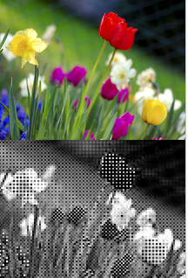
Una APP per la colorimetria della Pelle
Romolo Politi Roma/Lecce
Claudio Pernechele
Luigi Lessio Padova
Fulvio Gianotti
Vito Conforti Bologna
Michela Uslenghi Milano

Slide 2
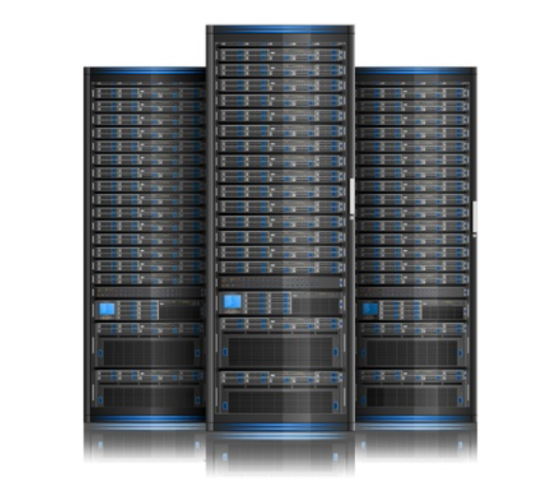
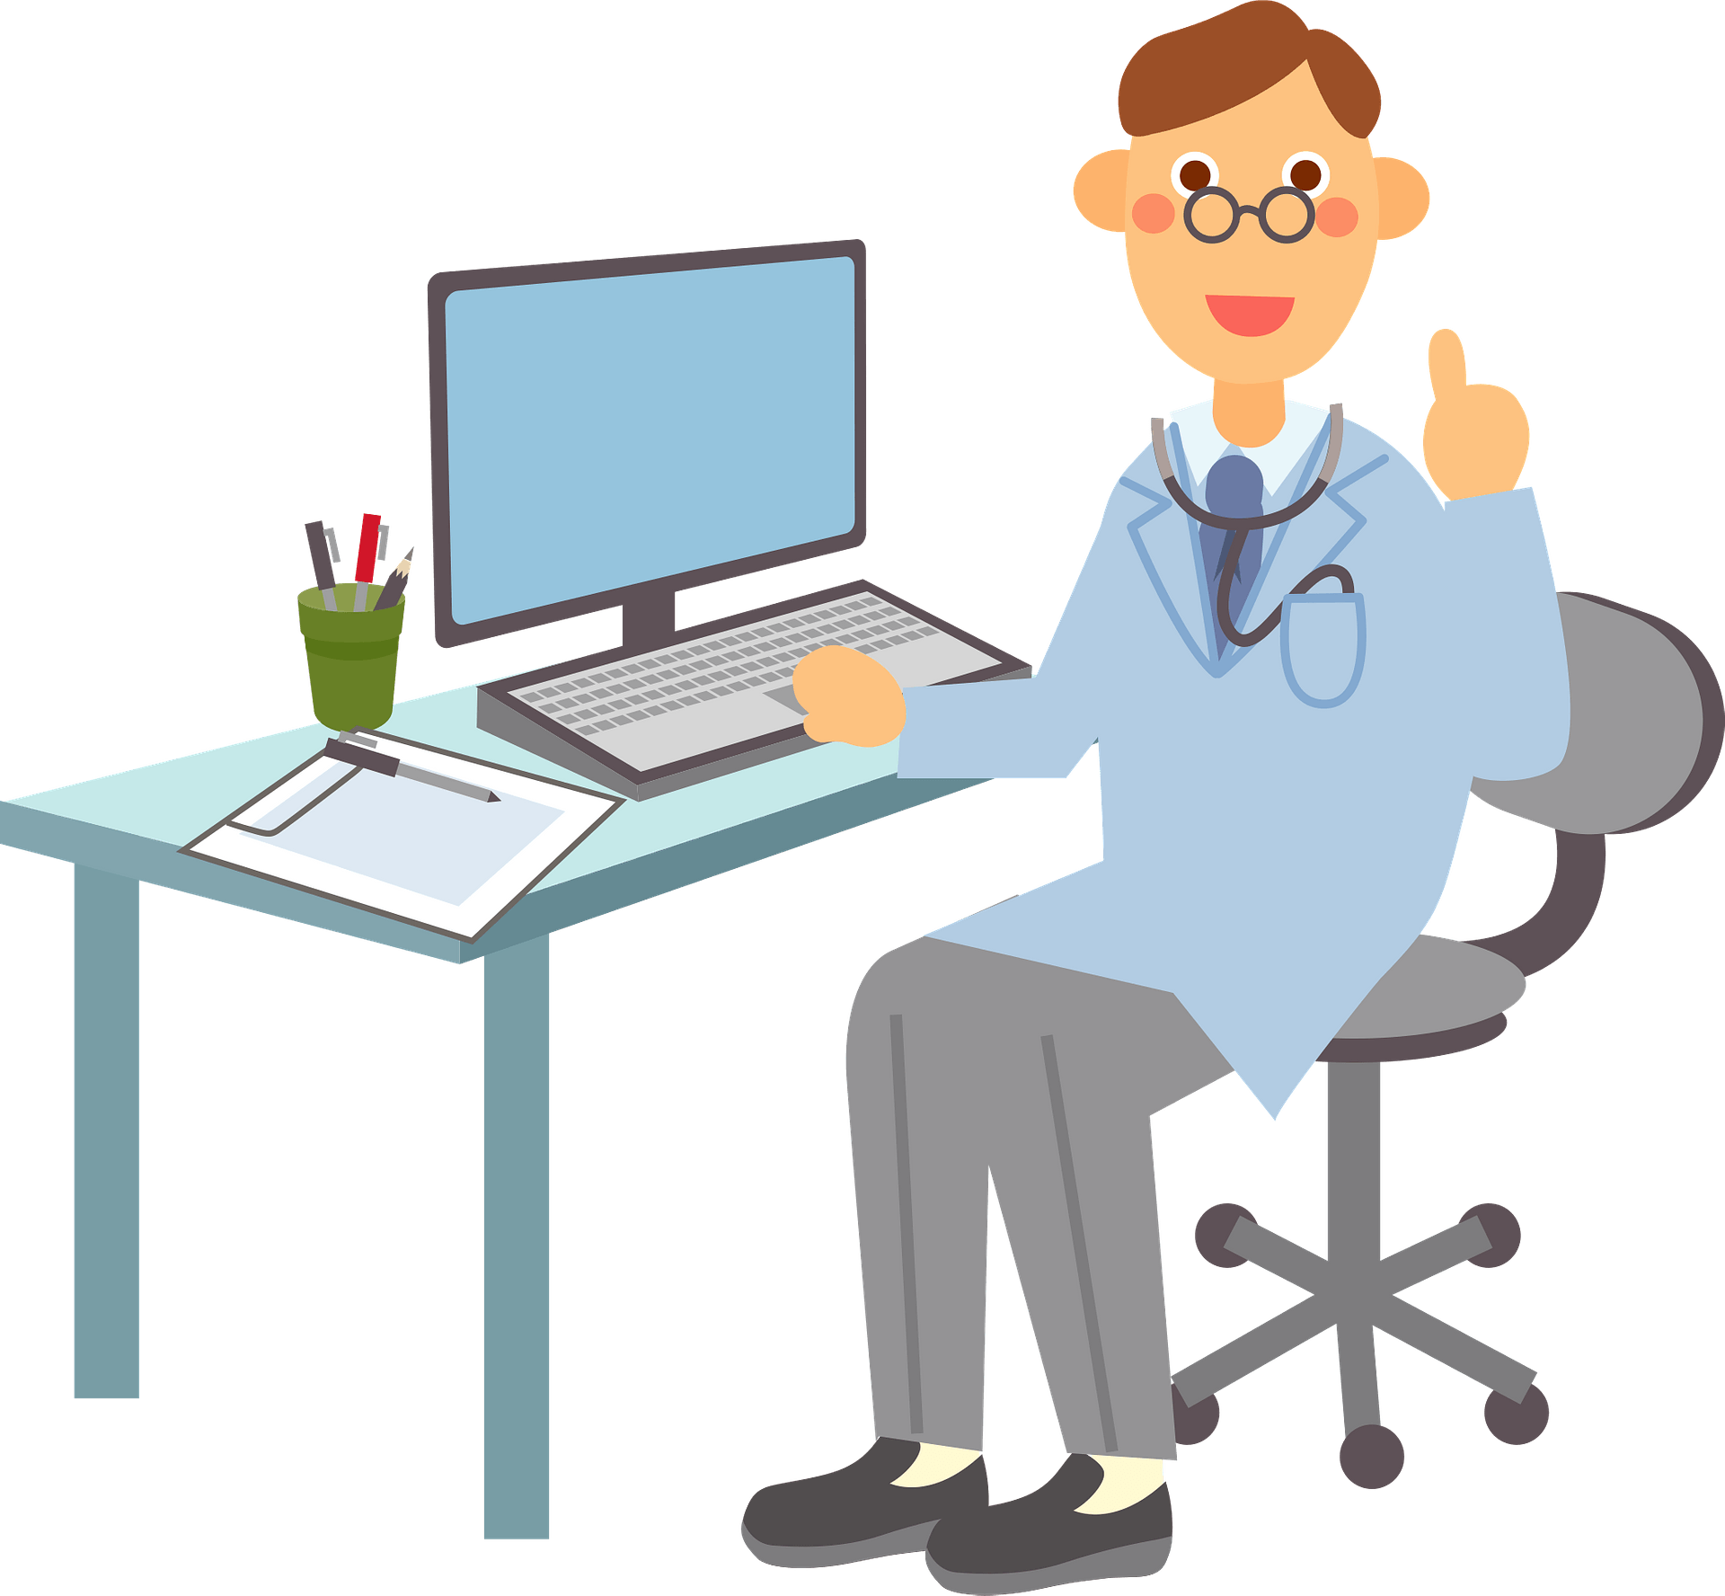
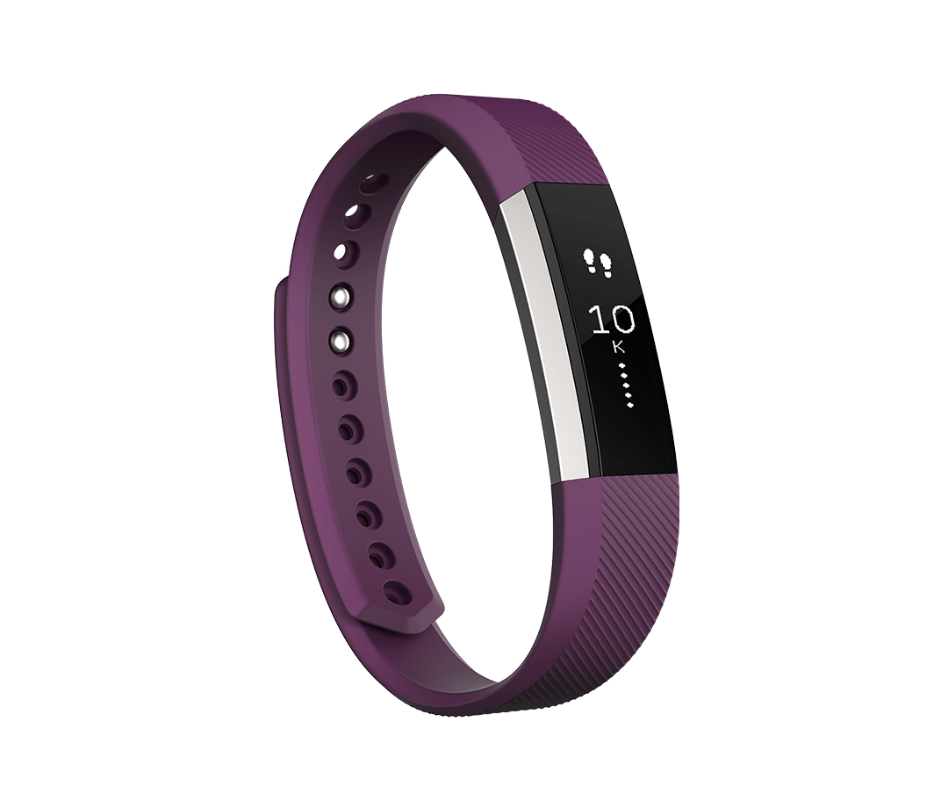
Antefatto
Romolo Politi IAPS
Sergio Fonte
Scigè John Liu
Carmelo Magnifico
Emanuele Simioni OAPD
Sviluppo App di tracciamento e monitoraggio
Coordinate quadrangolo spostamenti
Mappa contagi quadrangolo
In caso di positività:
Invio in forma anonima del
vettore spostamento degli ultimi 15 gg
Possibilità di richiesta tampone per caso sospetto
Condivisione dei parametri per x minuti
Previa autorizzazione.
Crittografia end to end.

Slide 3
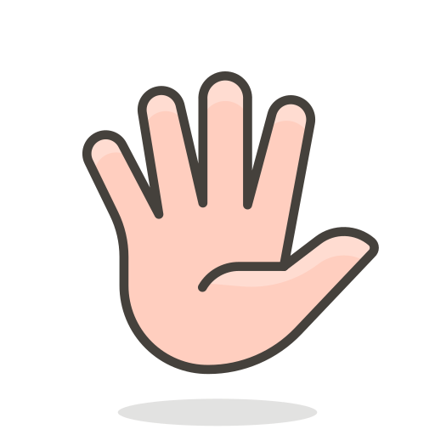
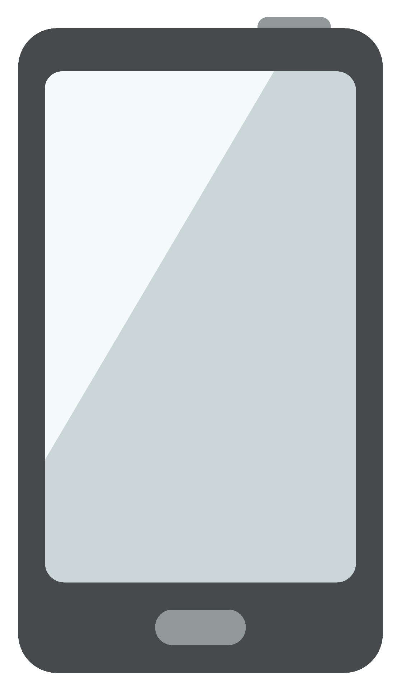
Scopo del Progetto
Identificazione dell’infezione da SARS-COV-2 tramite tecniche di colorimetria.
Utilizzando la camera di un comune telefono si acquisisce un’immagine RGB e si estrae un «indice» di colorimetria.
Come punto di misurazione è stato identificato, con l’aiuto di medici, il palmo della mano
Punti chiave:
Utilizzo con tutti i comuni smart phone/tablet
Obiettività dell’indice acquisito
Semplicità di utilizzo

Slide 4
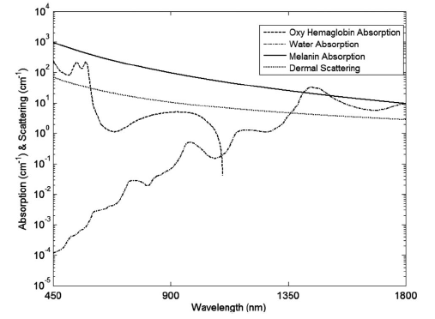
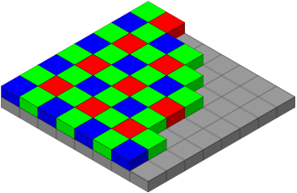
L’indice
L’idea è di identificare l’infezione tramite una valutazione del rapporto tra melanina ed emoglobina.
Il rapporto tra le due molecole viene espresso tramite un indice estratto dall’immagine.
Melanina
L’indice è una tupla di quattro valori, che sono la somma delle letture del sensore nei tre canali ed dell’intero sensore.
Emoglobina
[1] T. Lister, P. H. Wright P. H. Chappell, “Optical properties of human skin”, Journal of Biomedical Optics 17(9), 2012.
[2] M. J. Mendehall, A. S: Nunez, R. K. Martin, “ Human skin detection in the vsible and near infrared”, Applied Optics, VOl. 54, No. 35 , 10559-10570, 2015.
Il sensore
CFA
(Color Filter Array)
CMOS
(Complementary Metal-Oxide Semiconductor)

Slide 5
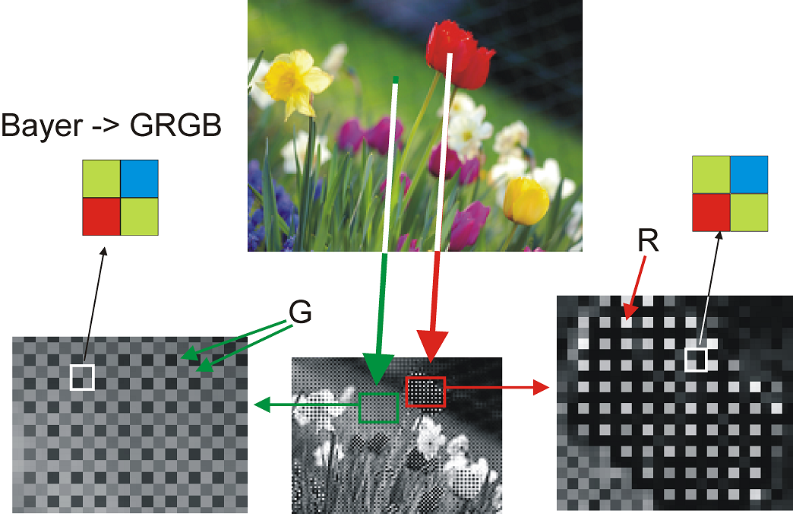
CFA

Slide 6
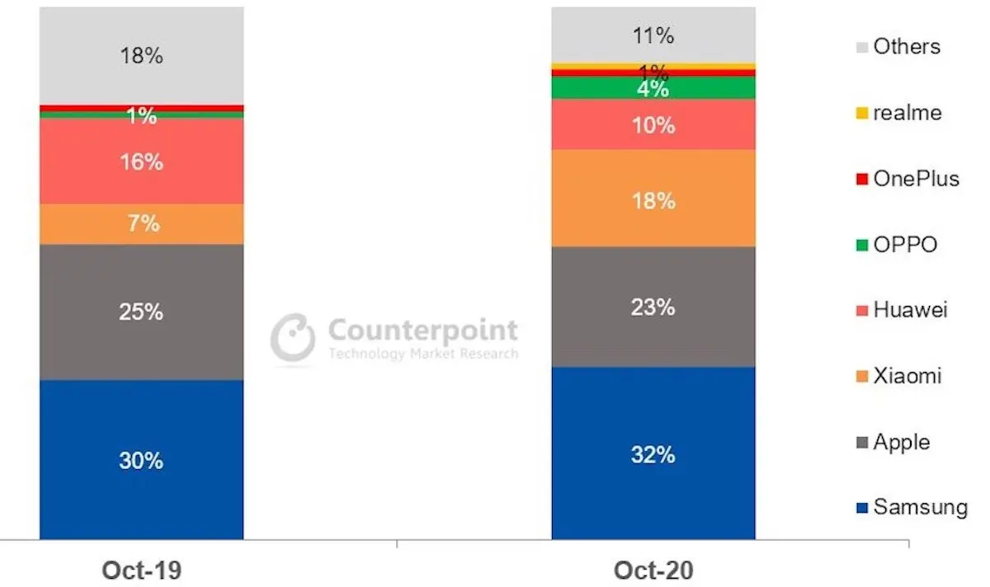
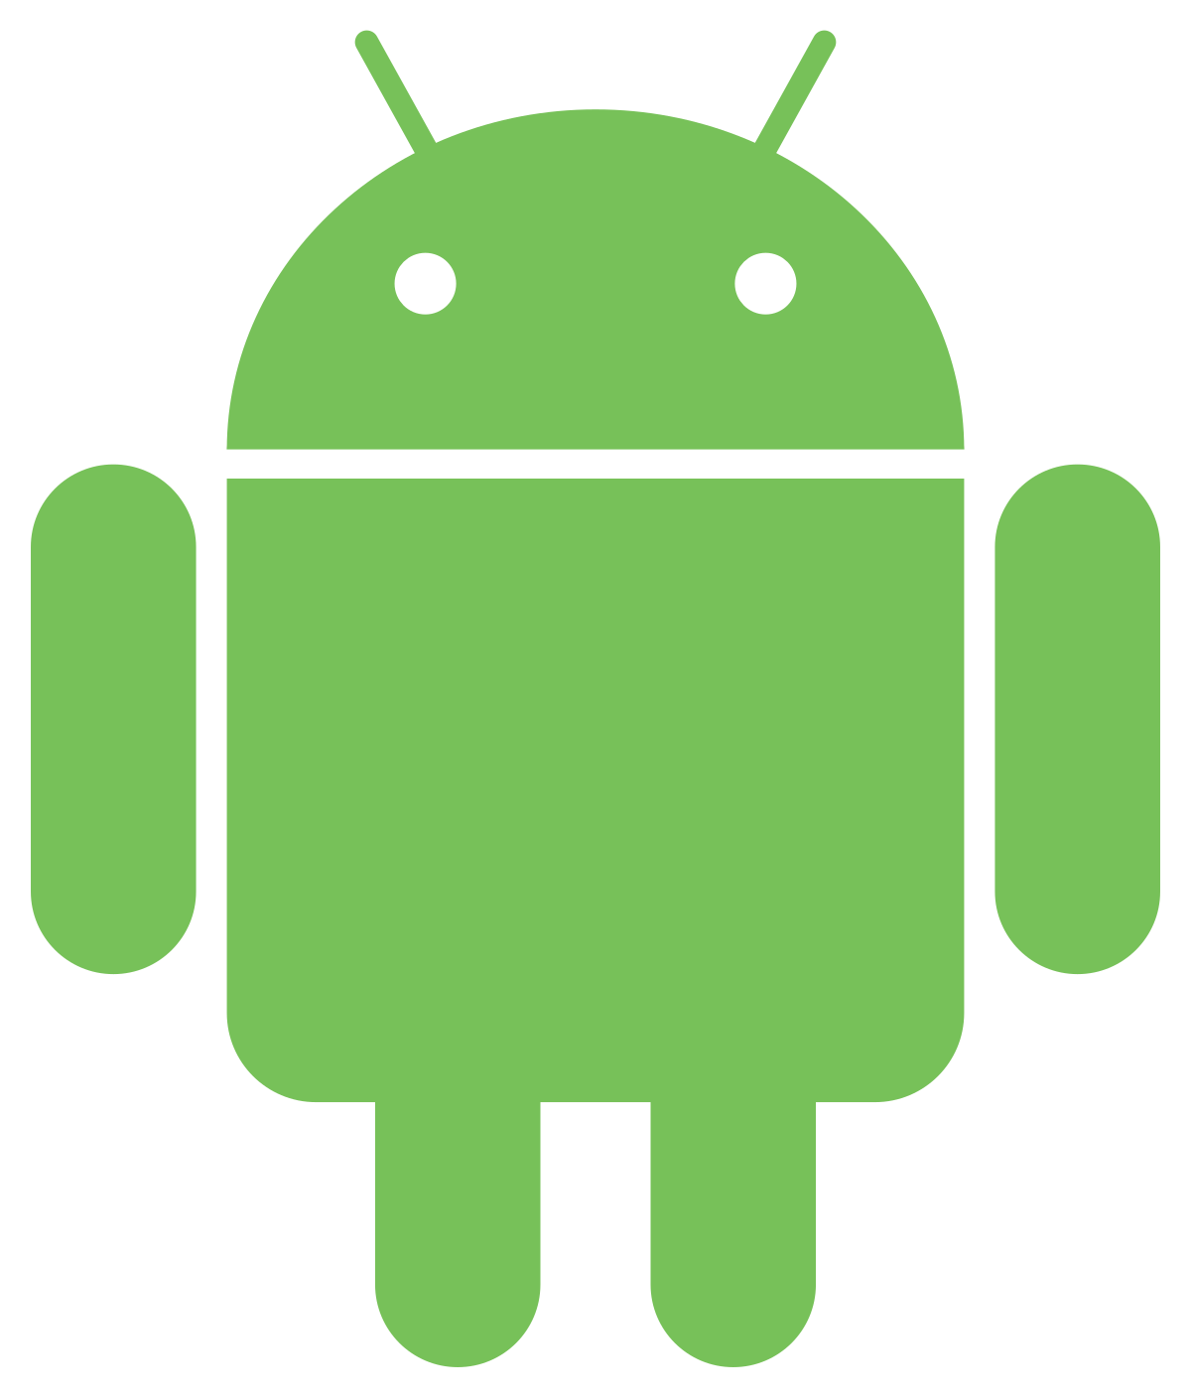
Progettazione
Diffusione del dispositivo
Al fine di poter creare un applicativo compatibile con il più alto numero di dispositivi in commercio si deciso di utilizzare come piattaforma di sviluppo Android.
Obiettività dell’indice
Al fine di avere un valore confrontabile con quello di un altro dispositivo/sensore viene effettuata la sottrazione di un flat field tramite l’acquisizione dell’immagine di un foglio bianco.
Semplicità di utilizzo
A tal fine è stata sviluppata un’interfaccia molto semplice costituita da due soli pulsanti che vengono abilitati in sequenza in modo da guidare l’utente nell’utilizzo

Slide 7
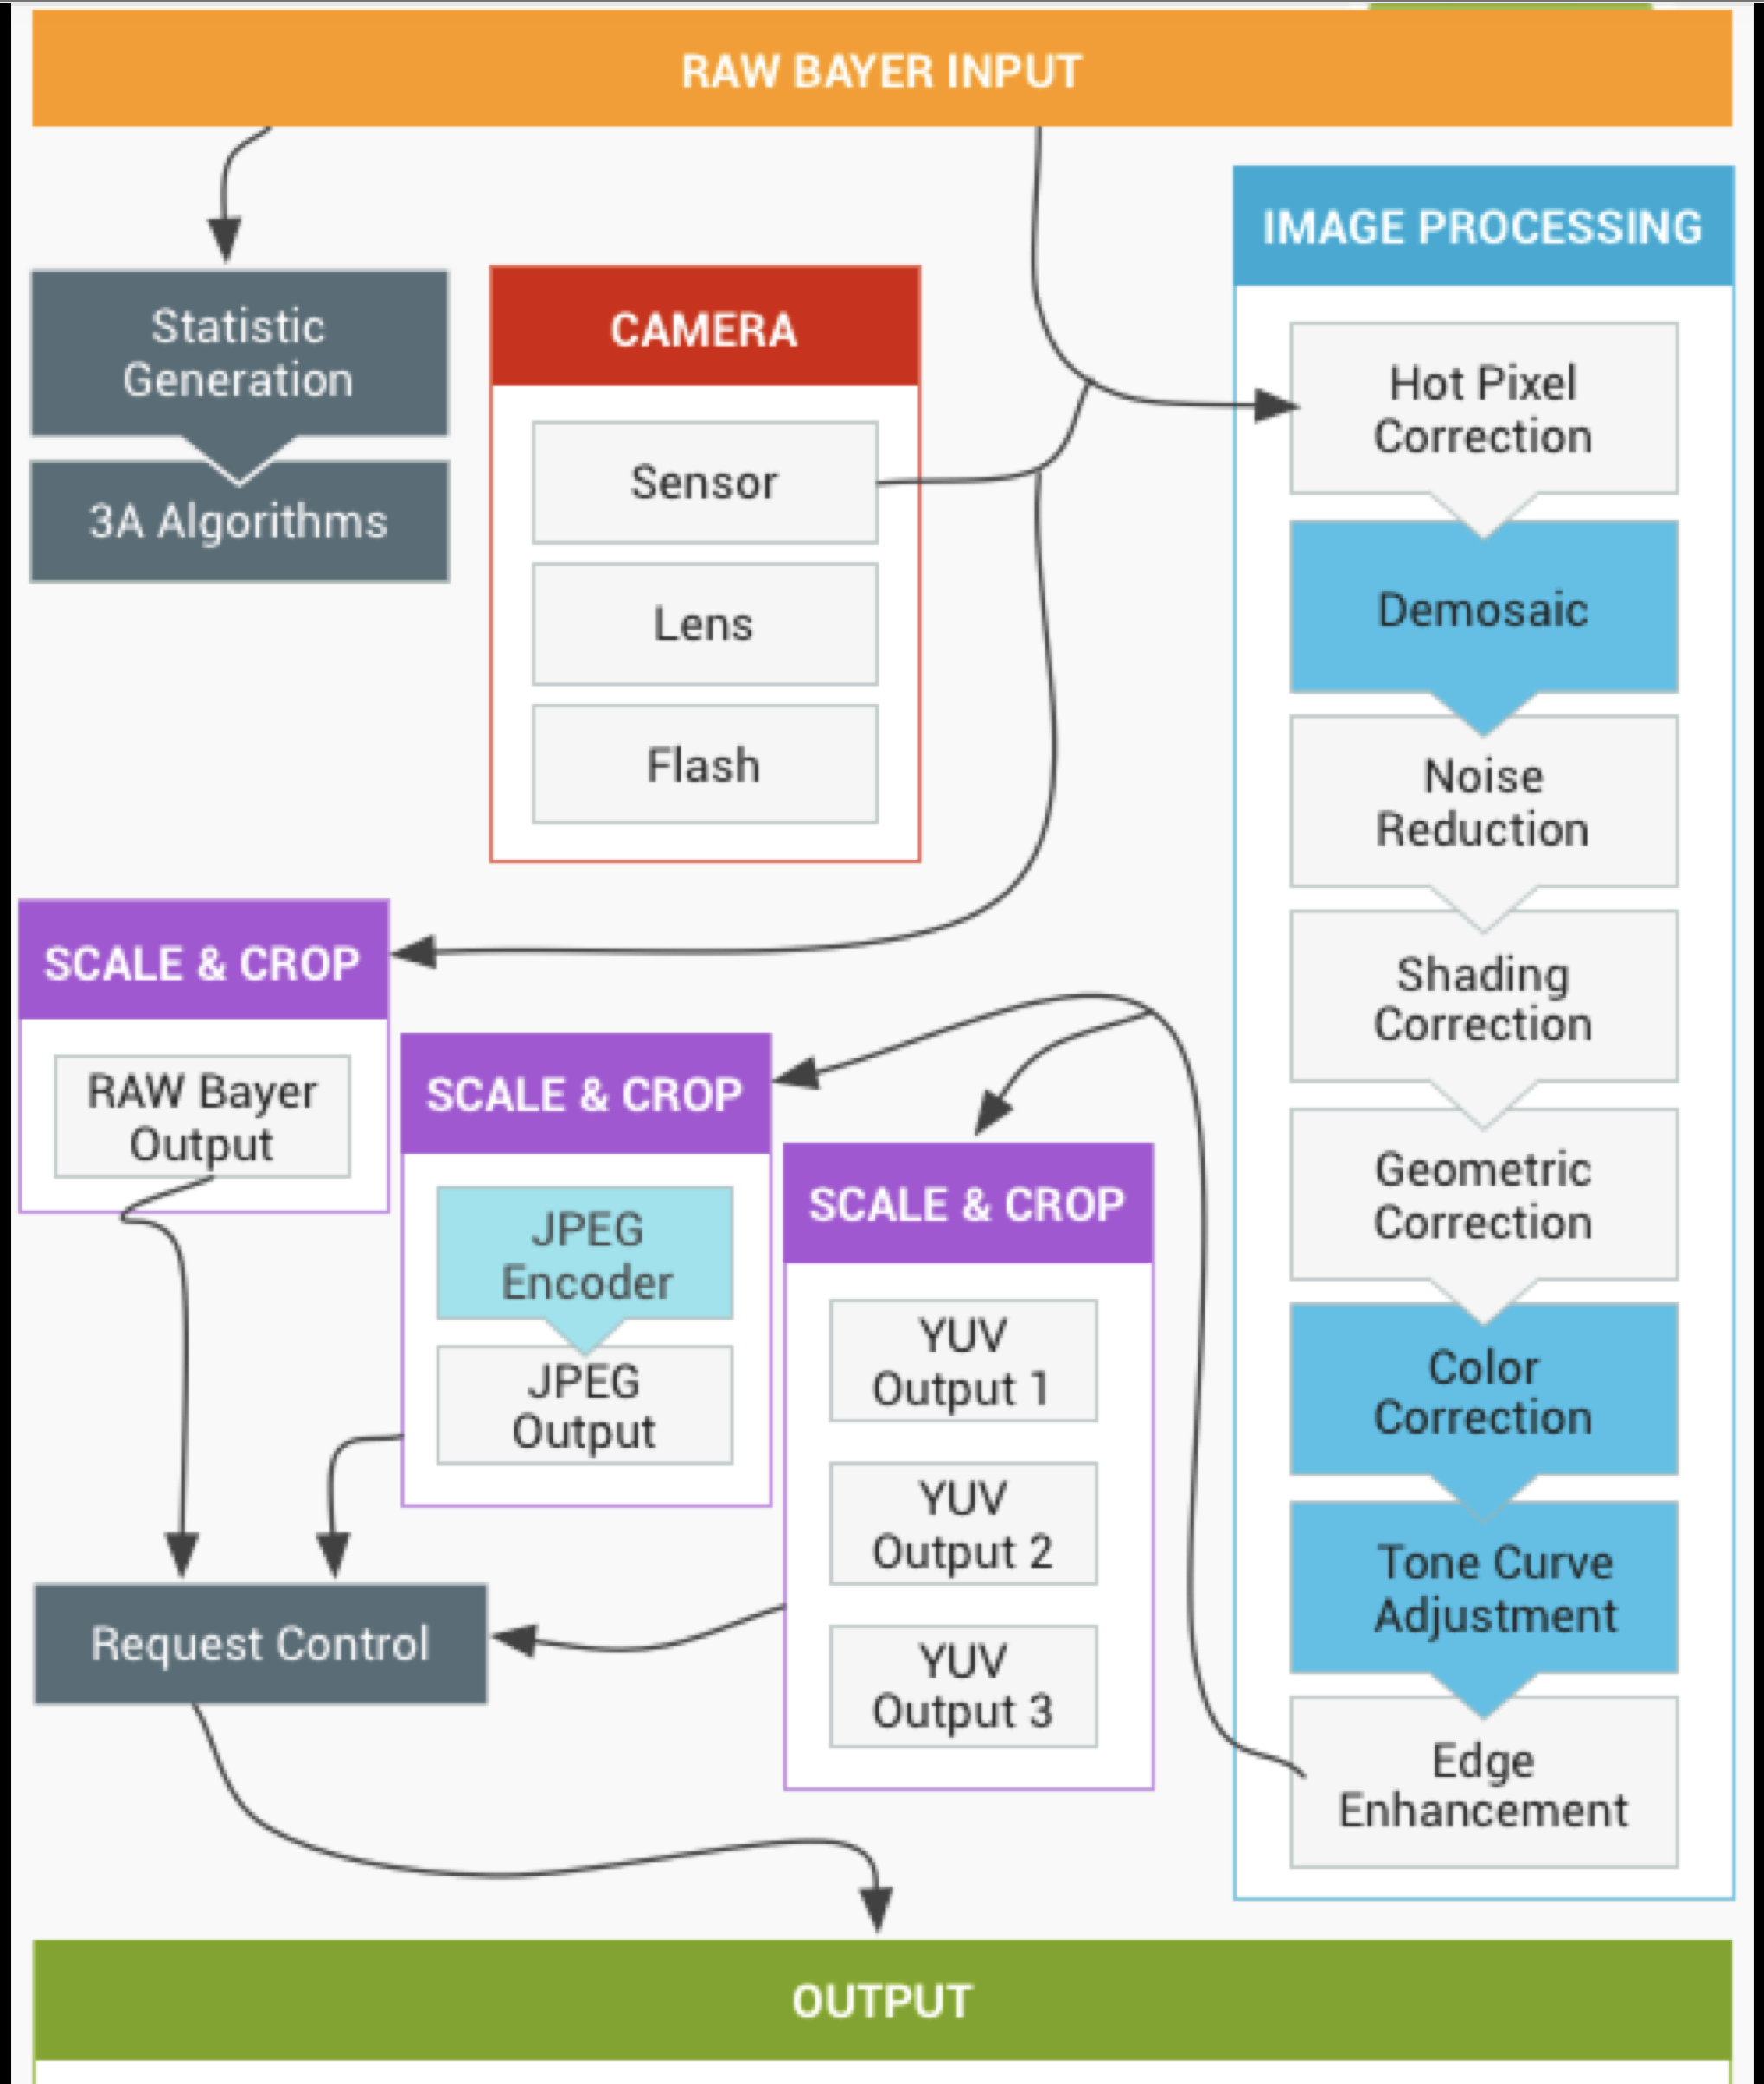
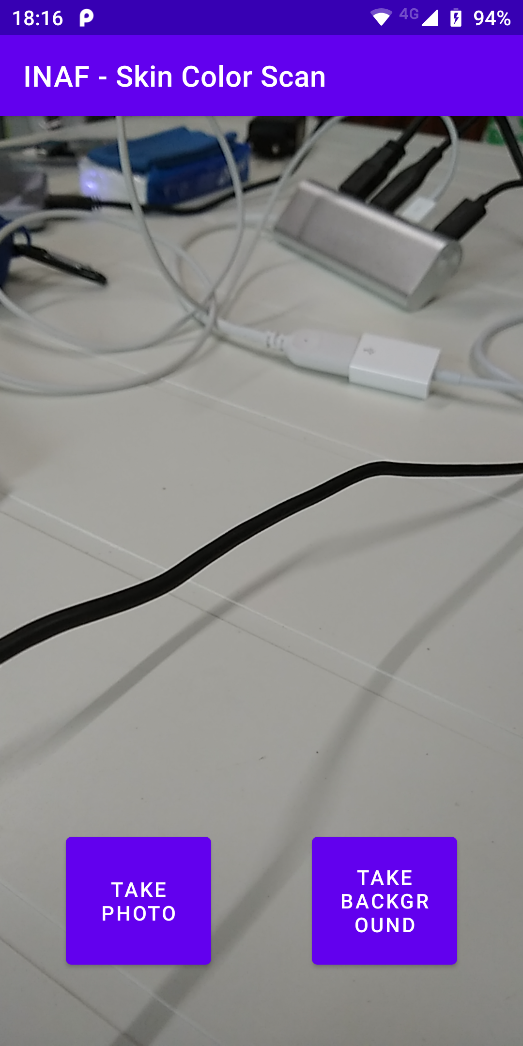
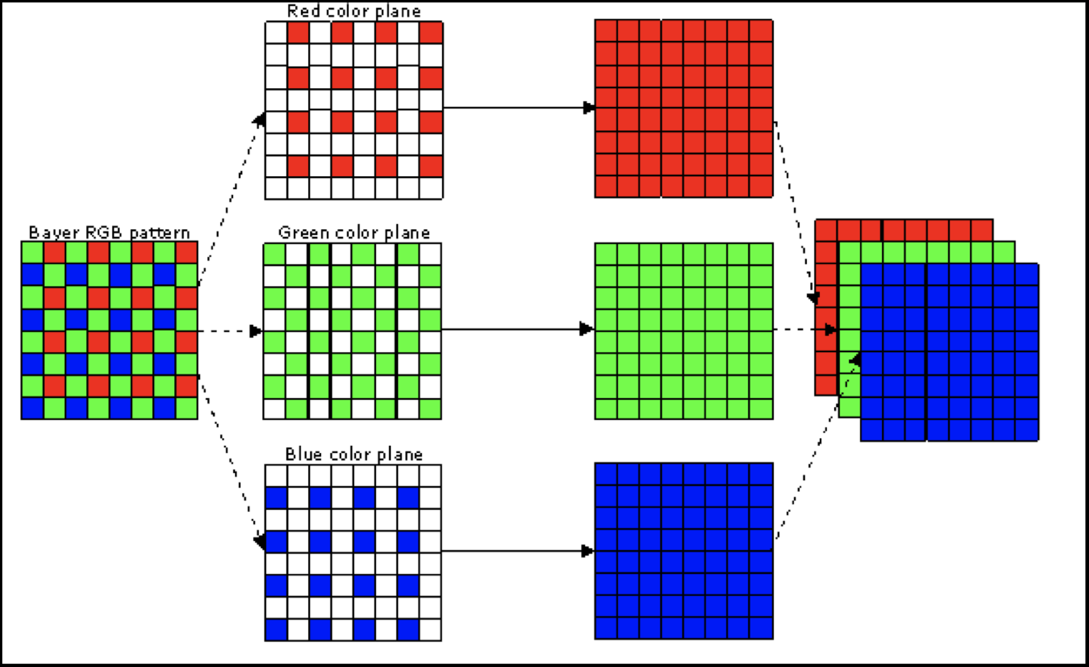
L’App
L’app è stata sviluppata in Kotlin, linguaggio di programmazione general-purpose e multi-paradigma (http://kotlin.jetbrains.org)

Slide 8
Problematiche di sviluppo
Un dispositivo Android è, di fatto, un assemblato.
Meno controllo sui vari parametri significa una semplificazione del layer software integrato nel device.
I device dispositivi più diffusi (fascia media) non offrono:
Focus manuale
Accesso ai parametri del sensore (e.g. esposizione)
Accesso al raw Bayer
Accesso allo YUV (luminanza, crominanza)
Controllo del post processing
L’accesso a tali parametri si ha solo con dispositivi di fascia alta (anche per l’opzione Apple).
Di conseguenza viene a mancare il drive fondamentale che guidava il progetto:
Avere a disposizione di una larga fascia di utenti uno strumento che riesca ad identificare, con un accettabile margine di incertezza, l’infezione da SARS-COVID-19
In ogni caso si sta valutando di continuare la sperimentazione su dispositivi di alta fascia, al fine di produrre dispositivi diagnostici non a larga diffusione.

